Slide 1
Планування проекту у часі.
Календарне планування проекту.

Slide 2
План
Засади управління термінами проекту
Організаційно-технологічні моделі планування проектів
Сіткове планування проектів
Особливості сіткового планування в умовах невизначеності
Розробка розкладу проекту

Slide 3
1. Засади управління термінами проекту
Управління терміном проекту (Project Time Management) - розділ
проектного менеджменту, що включає процеси, необхідні для забезпечення
своєчасного виконання робіт проекту.

Slide 4
1. Засади управління термінами проекту
Процеси управління термінами проекту:
планування управління розкладом ;
визначення операцій;
визначення послідовності операцій;
оцінка ресурсів операцій;
оцінка тривалості операцій;
розробка розкладу;
контроль розкладу

Slide 5
1. Засади управління термінами проекту
Планування управління розкладом
процес, який встановлює політику, процедури і документацію з планування, розробки, управління, виконання і контролю за розкладом проекту.

Slide 6
1. Засади управління термінами проекту
Визначення операцій
процес визначення конкретних операцій, які необхідно виконати для отримання результатів проекту. У процесі розробки Ієрархічної Структури Робіт (ІСР) визначаються результати самого нижнього рівня - пакети робіт.
Пакети робіт проекту зазвичай розкладаються на більш дрібні елементи під назвою «операції», які описують роботу, необхідну для виконання пакету робіт.

Slide 7
1. Засади управління термінами проекту
Визначення послідовності операцій
процес визначення та документування взаємозв'язків між операціями проекту. Визначення послідовності операцій здійснюється за допомогою логічних взаємозв'язків.

Slide 8
2. Організаційно-технологічні моделі планування проектів
Сіткове планування
Організаційно-технологічна модель проекту
це адекватне формалізоване відображення порядку (послідовності) виконання робіт у часі, зв’язків і залежностей між ними, встановлених згідно з вимогами (технології, організації тощо) та з урахуванням обмежень (насамперед - ресурсних).

Slide 9
2. Організаційно-технологічні моделі планування проектів
Сіткове планування
полягає у створенні логічних діаграм послідовності виконання проектних робіт — сіткових графіків — і визначенні тривалості цих робіт та проекту в цілому з метою подальшого контролю; набір методів, який призначений для управління розкладом проекту.

Slide 10
2. Організаційно-технологічні моделі планування проектів
Методи сіткового планування
це методи, основна мета яких полягає в тому, щоб зменшити до мінімуму тривалість проекту.
До основних методів сіткового планування відносяться:
метод критичного шляху (CPM);
метод оцінки і аналізу програм (PERT);
метод графічної оцінки і перегляду планів (GERT);
метод критичних ланцюгів (ССМ)

Slide 11
2. Організаційно-технологічні моделі планування проектів
Метод критичного шляху (СРМ)
це метод планування робіт в рамках проекту, включаючи управління цими роботами і складання графіку їхнього виконання.
Метод критичного шляху обчислює детермінований розклад виконання проекту, базуючись на єдиній оцінці тривалості кожної роботи.
Обчислюються ранні і пізні дати початку і завершення операцій проекту, а значить, і резерви — проміжки часу, на які можна зрушити виконання операцій без порушення обмежень і дати завершення проекту.

Slide 12
2. Організаційно-технологічні моделі планування проектів
метод критичного шляху (CPM - Critical Path Method) | встановлення причинно- наслідкових зв’язків між виконуваними роботами (операціями), розрахування можливих календарних графіків їх виконання та забезпечення отримання сіткового плану виконання робіт.

Slide 13
2. Організаційно-технологічні моделі планування проектів
метод оцінки і перегляду планів (PERT - Program Evaluation and Review Technique) | невизначеність під час оцінювання тривалості проекту чи окремих операцій під час розроблення нововведень. дає можливість графічного зіставлення різних завдань та типів здійснюваних на підприємстві робіт для кожного проекту відповідно.

Slide 14
2. Організаційно-технологічні моделі планування проектів
метод графічної оцінки і перегляду планів (GERT - Graphical Evaluation and Review Technique) | графічно відображає різні варіанти реалізації кожного з етапів розроблення нововведень, отримати статистичну оцінку часу завершення певних видів виконуваних робіт та вірогідність настання того чи іншого результату.

Slide 15
2. Організаційно-технологічні моделі планування проектів
Календарне планування
це складання та коригування розкладу, в якому роботи, виконані різними організаціями-учасниками проекту, погоджуються в часі між собою і з можливостями їхнього забезпечення різними видами ресурсів.

Slide 16
2. Організаційно-технологічні моделі планування проектів
Процес календарного планування передбачає виконання таких кроків:
Ідентифікація проекту.
Структурування проекту.
Розроблення організаційно-технологічної моделі проекту.
Розроблення календарного плану виконання робіт проекту.
Розроблення календарного плану управління проектом.
Вартісна оцінка елементів проекту, визначення бюджету проекту.
Оптимізація планів за вибраним критерієм.

Slide 17
2. Організаційно-технологічні моделі планування проектів
Цілі календарного плану:
забезпечити вчасне надходження фінансування;
координувати надходження ресурсів;
вчасно забезпечити потрібні ресурси;
передбачити у різні моменти рівень потрібних фінансових витрат і ресурсів та раціональний розподіл їх між проектами;
забезпечити вчасне виконання проекту.

Slide 18
2. Організаційно-технологічні моделі планування проектів
Мета календарного плану - координація діяльності залучених до проекту виконавців для забезпечення його успішного завершення, створення умов задля реагування на ринкові можливості та вчасного надходження доходів, що гарантує ефективність інвестицій.
Параметри календарного плану - це дати початку та закінчення кожної роботи, їх тривалість та необхідні ресурси.
Тривалість роботи - головний параметр планування, залежить від сумарної трудомісткості (ТМ) та чисельності працюючих (ТМ:Чисельність).
Критична тривалість - мінімальна тривалість, протягом якої може бути виконаний весь комплекс робіт по проекту.
Критичний шлях - шлях у сітковій моделі, тривалість якого дорівнює критичній.

Slide 19
3. Сіткове планування проектів
Сітковий графік
це графічне подання робіт проекту, яке відбиває їх послідовність та взаємозв’язок.
Основним засобом візуалізації сіткового графіку проекту є діаграма Ганта (Gantt Chart).

Slide 20
3. Сіткове планування проектів
Діаграма Ганта — це один з найбільш популярних способів сіткового графічного представлення плану проекту, вживаний в багатьох програмах управління проектами. Діаграма Ганта названа на честь американського інженера Генрі Ганта (1861-1919), соратника «батька наукового менеджменту» Фредеріка Тейлора (1856-1915).

Slide 21
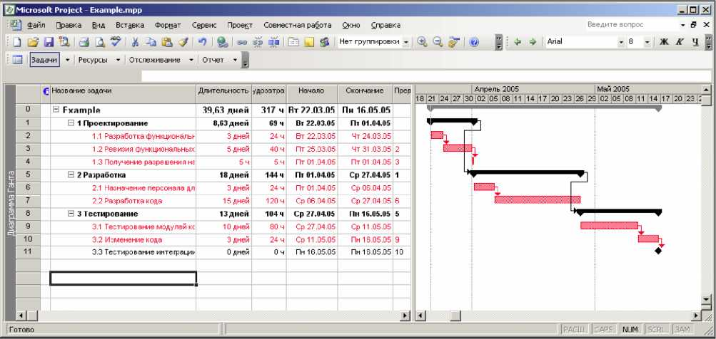
3. Сіткове планування проектів
Фрагмент діаграми Ганта в Microsoft Project

Slide 22
3. Сіткове планування проектів
Основні елементи:
Робота (операція) може бути визначена як дія, необхідна для реалізації проекту. B сіткових графіках роботи здебільшого мають свій номер або код, який присвоюється їм при складанні WBS і наводиться у CTR-словнику.
Під роботою розуміють процес (виробничий, управлінський тощо), що потребує затрат часу та ресурсів (трудових, матеріальних, технічних,) і забезпечує отримання певного результату чи створення продукту.
Подія — кінцеві результати попередній робіт (момент завершення планової дії); початок і/або закінчення операції, групи операцій.
Шлях - неперервна послідовність робіт від початку до завершення
Тривалість - час від початку до завершення роботи. Визначають тривалість на підставі норм, оцінюють - з досвіду чи розраховують аналітично.
Логічні зв’язки. До побудови сіткової діаграми потрібно визначити зв’язки між роботами, які можуть бути двох типів:
послідовні, коли одна робота виконується після другої;
паралельні, коли декілька робіт можуть виконуватися водночас.

Slide 23
3. Сіткове планування проектів
Основними є два типи робіт:
робота з фіксованою тривалістю (має визначену тривалість, яка не залежить від обсягу ресурсів, залучених до її виконання);
робота з фіксованим об’ємом (незмінним є обсяг роботи, а її тривалість залежить від кількості ресурсів, їх продуктивності, технологічного способу виконання тощо).

Slide 24
3. Сіткове планування проектів
На будь-якому графіку розрізняють кілька шляхів:
повний шлях від початкової до кінцевої події;
шлях, що передує даній події від початкової;
шлях, наступний за даною подією до кінцевої;
шлях між кількома подіями;
критичний шлях від початкової до кінцевої події максимальної тривалості.

Slide 25
3. Сіткове планування проектів
Визначення взаємозв’язків операцій
процес визначення і документування взаємозв’язків операцій проекту. У цьому процесі важливо бути гранично акуратним, інакше можна одержати нереалістичні розклади виконання проекту. Хоча цей процес можна провести з використанням програм управління проектами, корисно хоча б частину робіт провести вручну - це дозволяє більш ретельно продумати логіку проекту.

Slide 26
3. Сіткове планування проектів
Залежно від способу зображення їх розрізняють два види сіткових графіків:
стрілчасті (вершини-події; «дії на стрілках» AOA, загальноприйнята назва ADM - arrow diagram method, тобто це діаграми, у яких роботи моделюють у вигляді стрілок, спрямованих від події почаку до події закінчення);
графіки передування (вершини-роботи; «операції у вузлах» AON , загальноприйнята назва PDM -predecessor diagram method - це діаграми, у яких роботи моделюють у вигляді вершин графа і кожну із робіт пов’язують з її «попередниками» - роботами, які, за технологічними, організаційними чи іншими вимогами, повинні випереджувати поточну в ході виконання проекту).

Slide 27
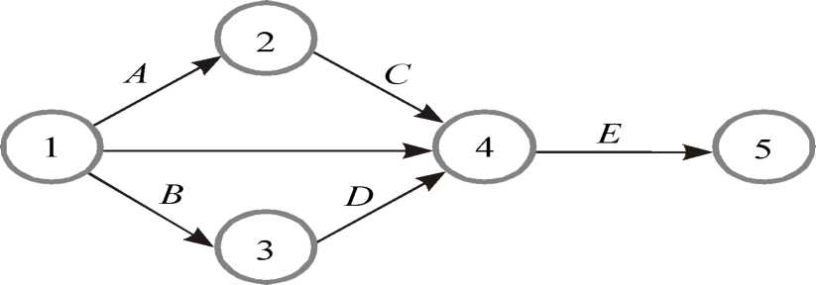
3. Сіткове планування проектів
Стрілчасті графіки
характерним є зображення роботи у вигляді стрілки (звідси й пішла назва цього графіка), а логічні зв’язки між роботами встановлюються так званими подіями, які зображуються у вигляді кіл, що свідчать про початок і закінчення тієї чи іншої роботи.

Slide 28
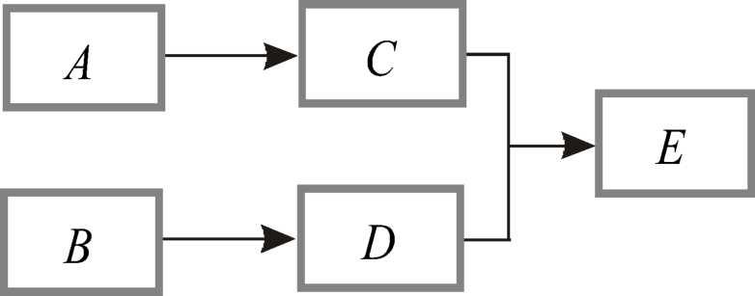
3. Сіткове планування проектів
Графіки передування

Slide 29
3. Сіткове планування проектів
Вирізняють два класи сіткових моделей
детерміновані - номенклатуру, послідовність і тривалість робіт задають однозначно;
стохастичні - номенклатуру, послідовність і тривалість робіт задають у формі розподілу ймовірності.

